Slide 1
Національний університет «Одеська політехніка» Інститут комп’ютерних систем Кафедра інформаційних систем
Кваліфікаційна робота бакалавра
Розробка мобільного застосунку для збору та агрегації даних про вакансії
Виконав: студент групи ЛАІ-195,
Нікітін Павло Якович
Керівник: Петросюк Денис Валерійович, асистент
Одеса – 2023

Slide 2
АКТУАЛЬНІСТЬ ТЕМИ
Працевлаштування стає дедалі актуальнішою проблемою. З кожним роком кількість безробітних зростає, а конкуренція на ринку праці лише посилюється. Необхідно витратити багато часу на пошук праці та відповідних вакансій.
Коли кандидат у пошуку праці, щоб максимально обмірковано та успішно обрати подальше працевлаштування, йому потрібно відвідати багато сервісів, на яких розташовані вакансії. Навіть якщо обирати тільки найпопулярніші з них, все одно потрібно на кожному з них повторно заповнювати ти ж самі параметри, що збільшує час пошуку.
Також, у наше життя дедалі більше входять мобільні пристрої. Зараз, майже у кожної людини є смартфон, і все більше осіб віддають перевагу виконанню дій на смартфоні, ніж на комп’ютері. Але, після аналізу ринку мобільних застосунків, які розміщують вакансії, з’ясувалося, що багато з сервісів не мають свого мобільного застосунку.
Таким чином, розробка мобільного застосунку, який агрегує вакансії з різних сервісів, є актуальною, бо це надає користувачу зручний спосіб пошуку та зменшує витрати часу.

Slide 3
МЕТА ТА ЗАДАЧІ РОБОТИ
Метою кваліфікаційної роботи є розробка мобільного застосунку, який допоможе користувачам швидко та зручно знаходити вакансії на ринку праці. Він буде надавати можливість пошуку вакансій за критеріями та навичками, агрегувати вакансії з найпопулярніших сервісів та дозволяти переглядати їх опис і зберігати вподобані вакансії.
Для досягнення мети необхідно вирішити наступні здачі:
проаналізувати аналогічні системи пошуку вакансій та виявити функціонал, який доцільно реалізувати;
обрати інструменти та технології для проектування та реалізації системи;
спроектувати систему для збору та агрегації даних про вакансії;
реалізувати систему для збору та агрегації даних про вакансії;
протестувати систему для збору та агрегації даних про вакансії.

Slide 4
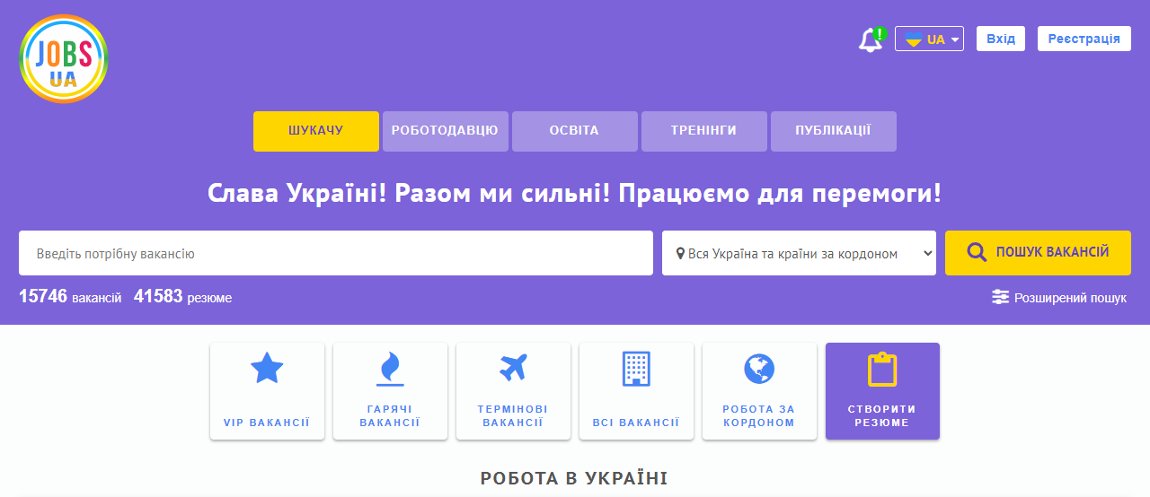
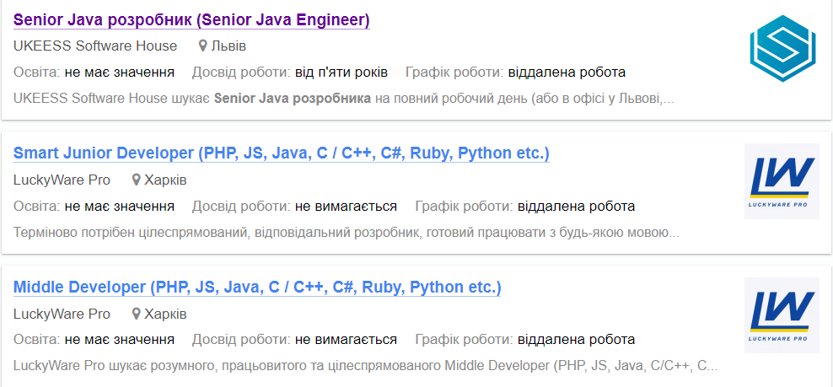
ОГЛЯД ІСНУЮЧИХ СИСТЕМ ЗБОРУ ТА АГРЕГАЦІЇ ДАНИХ ПРО ВАКАНСІЇ, JOBS.UA

Slide 5
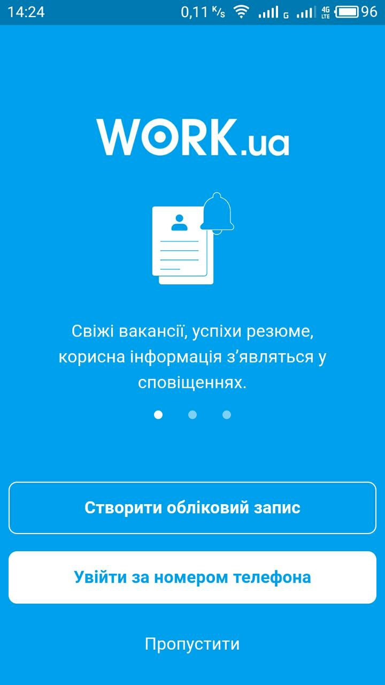
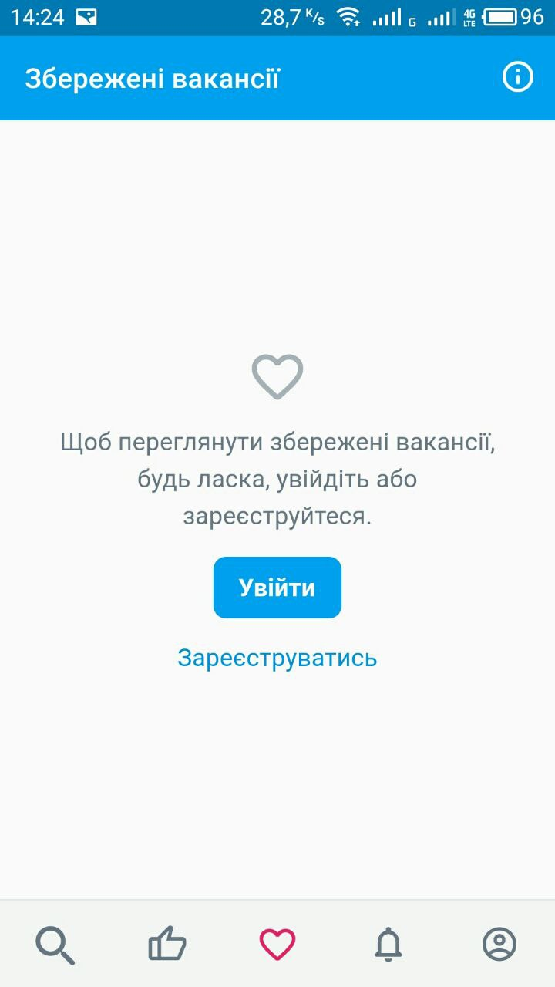
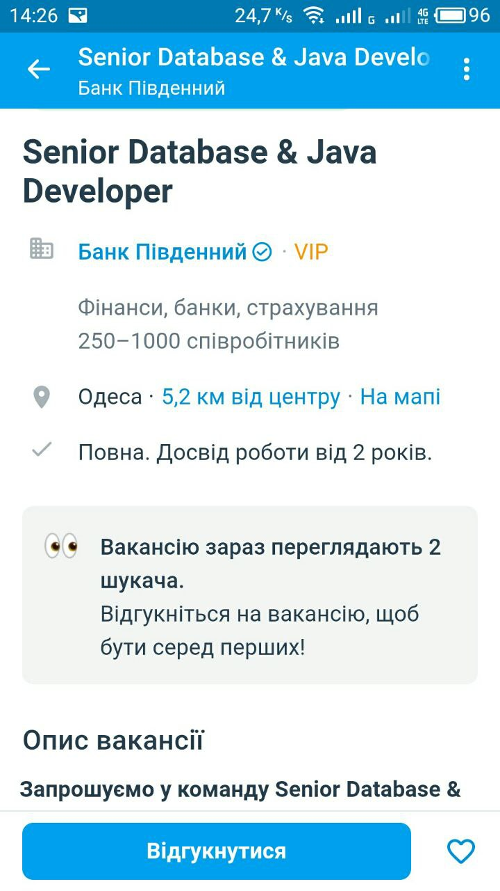
ОГЛЯД ІСНУЮЧИХ СИСТЕМ ЗБОРУ ТА АГРЕГАЦІЇ ДАНИХ ПРО ВАКАНСІЇ, WORK.UA

Slide 6
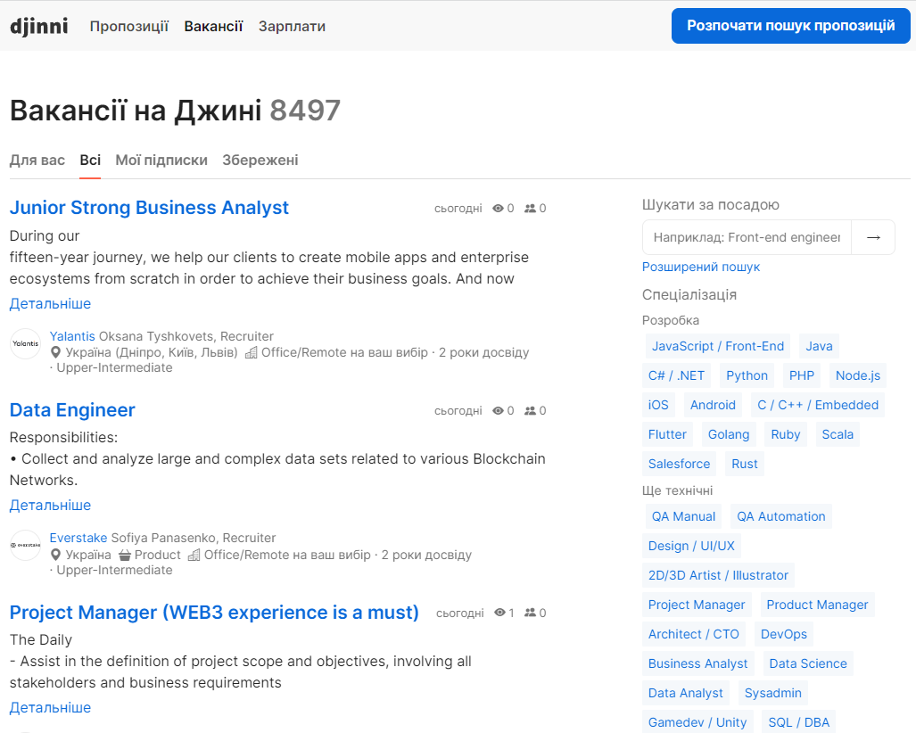
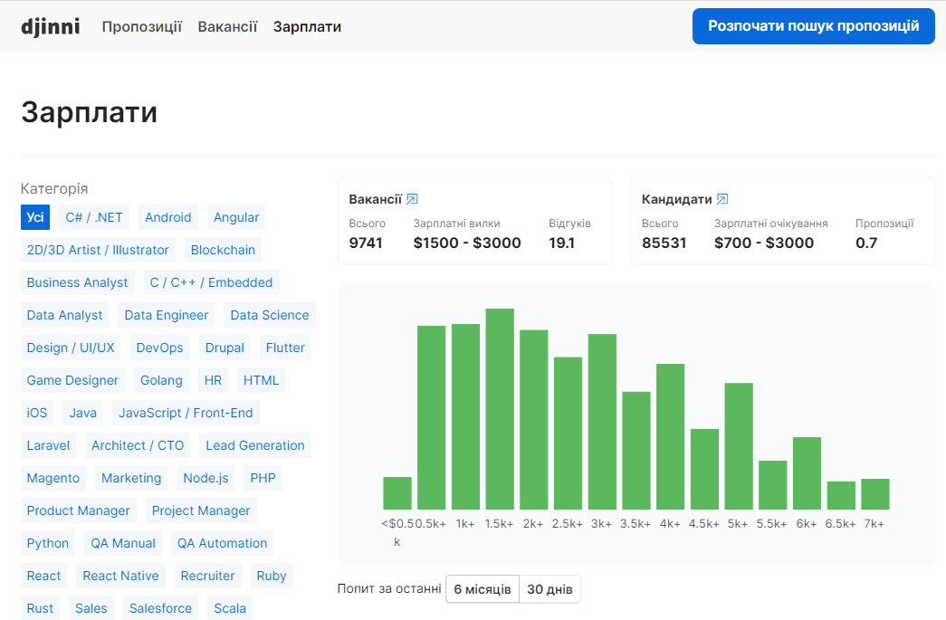
ОГЛЯД ІСНУЮЧИХ СИСТЕМ ЗБОРУ ТА АГРЕГАЦІЇ ДАНИХ ПРО ВАКАНСІЇ, DJINNI

Slide 7
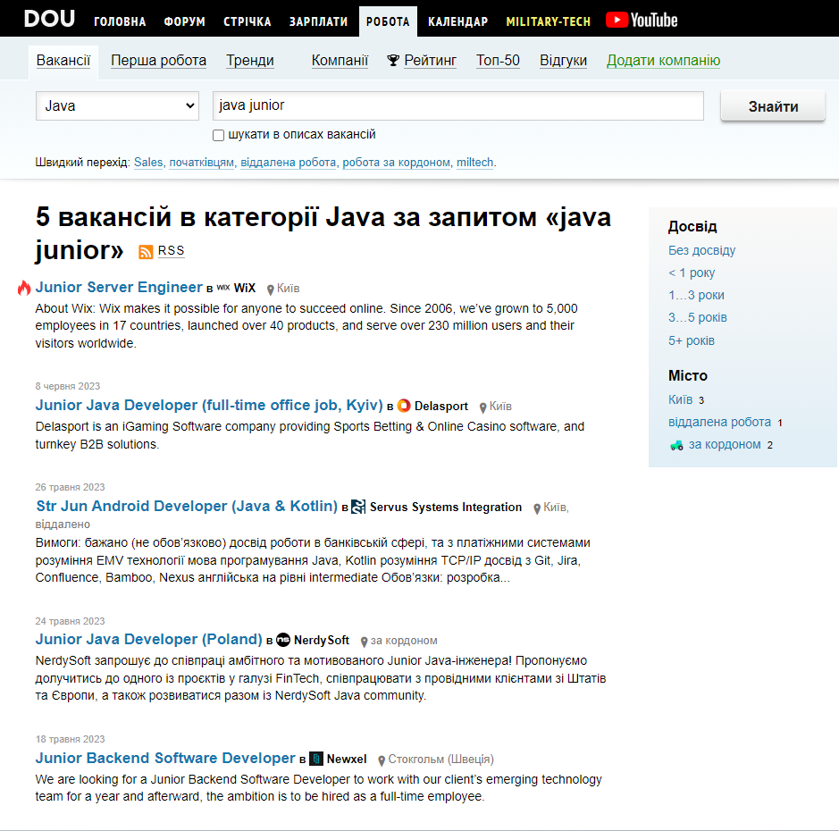
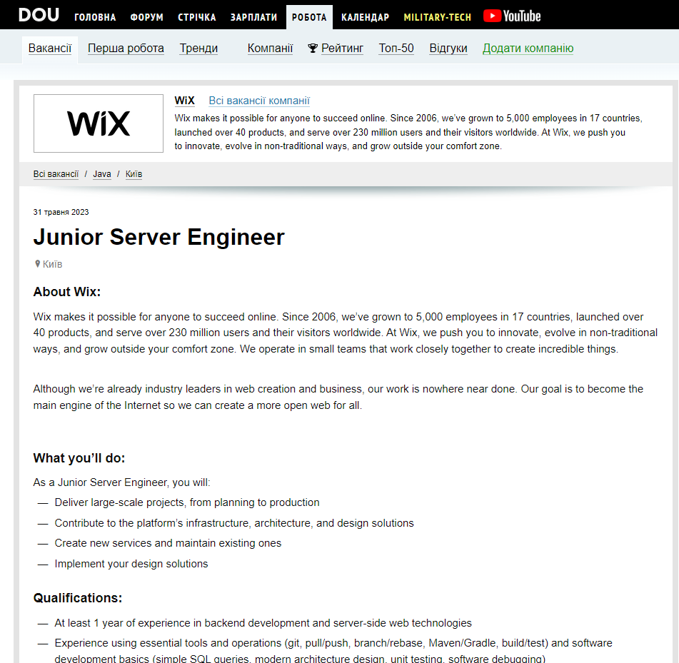
ОГЛЯД ІСНУЮЧИХ СИСТЕМ ЗБОРУ ТА АГРЕГАЦІЇ ДАНИХ ПРО ВАКАНСІЇ, DOU.UA

Slide 8
ОГЛЯД ІСНУЮЧИХ СИСТЕМ ЗБОРУ ТА АГРЕГАЦІЇ ДАНИХ ПРО ВАКАНСІЇ
Критерії | Сервіси
 | Jobs.ua | Work.ua | Djinni | Dou.ua | Розроблюваний застосунок
Пошук за посадою | + | + | + | + | +
Пошук за локацією | + | + | + | + | +
Пошук за категорією | + | + | + | + | +
Можливість збереження вакансії | + | + | + | - | +
Можливість пошуку без профілю | + | + | - | + | +
Обмеження функціоналу без профілю | - | + | + | - | -
Наявність мобільного застосунку | - | + | - | - | +
Пошук за навичками користувача | - | - | - | - | +

Slide 9
ВИМОГИ ДО МОБІЛЬНОГО ЗАСТОСУНКУ ДЛЯ СБОРУ ТА АГРЕГАЦІЇ ДАНИХ ПРО ВАКАНСІЇ
Базовий функціонал:
Унікальний функціонал:
пошук вакансій за параметрами;
перегляд списку вакансій;
перегляд докладного опису вакансії;
збереження вподобаних вакансій.
можливість пошуку вакансій за навичками користувача. Шукач вводить свої навички, система передає їх до моделі обробки природної мови, яка заздалегідь навчена на великому обсязі описів вакансій, та спираючись на результат моделі повертає список вакансій, до яких ці навички відносяться.

Slide 10








ВИБІР ТЕХНОЛОГІЙ ДЛЯ РОЗРОБКИ СИСТЕМИ

Slide 11
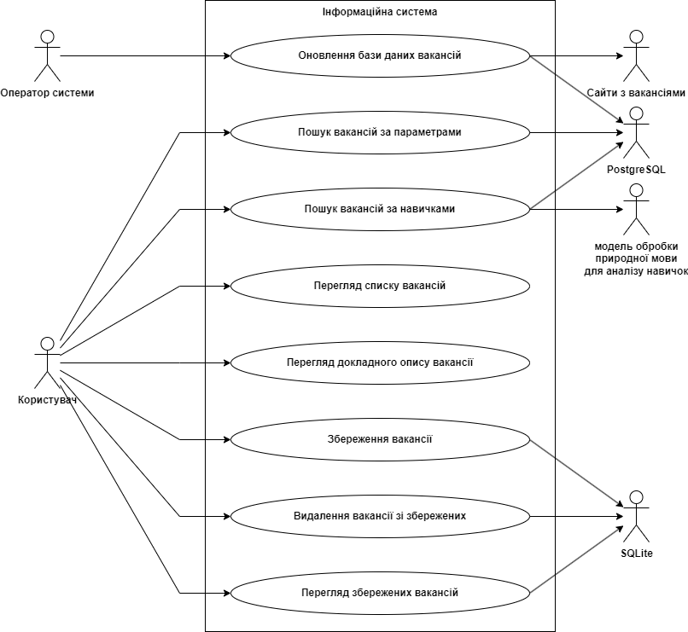
ПРОЕКТУВАННЯ МОБІЛЬНОГО ЗАСТОСУНКУ ДЛЯ ЗБОРУ ТА АГРЕГАЦІЇ ДАНИХ ПРО ВАКАНСІЇ
Діаграма прецедентів верхнього рівня
Типи користувачів
користувач Android-застосунку - актор, який має можливість користуватися всім функціоналом, який надається клієнтською частиною системи. Вибір був зроблений на користь одного типу користувача, так як немає необхідності реєструвати користувачів та зберігати будь-які їх дані на серверної частині системи, бо вся необхідна інформація може зберігатися на пристрої користувача.
оператор системи - користувач-актор, який має змогу оновляти базу даних вакансій за допомогою звернення до відповідного методу Spring-серверу, до якого необхідно передати API-ключ, який генерується при запуску серверної частини.

Slide 12
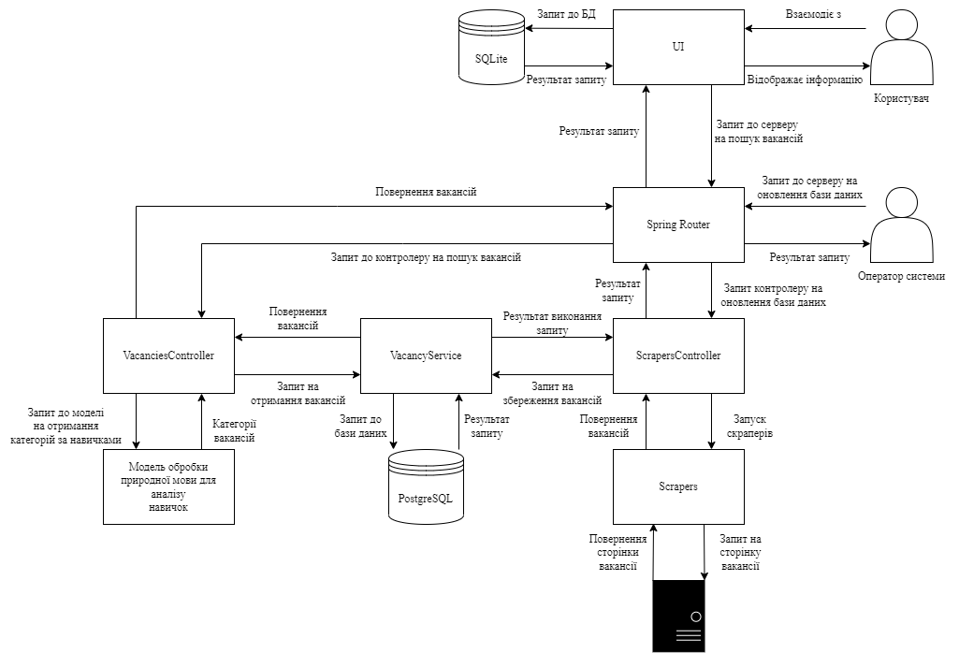
ПРОЕКТУВАННЯ МОБІЛЬНОГО ЗАСТОСУНКУ ДЛЯ ЗБОРУ ТА АГРЕГАЦІЇ ДАНИХ ПРО ВАКАНСІЇ
Логічне представлення системи

Slide 13
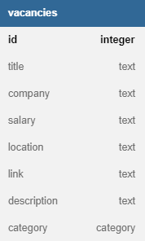
ПРОЕКТУВАННЯ МОБІЛЬНОГО ЗАСТОСУНКУ ДЛЯ ЗБОРУ ТА АГРЕГАЦІЇ ДАНИХ ПРО ВАКАНСІЇ
Проектування бази даних
Поля таблиці:
id – унікальний номер вакансії, за яким до них здійснюватиметься доступ;
title – заголовок вакансії, що несе в собі інформацію про напрямок та позицію вакансії;
company – назва компанії, яка надає вакансію;
salary – зарплата, зазначена у вакансії. Вибрано тип Text, оскільки значення можуть бути різні: точне число в гривнях/доларах, діапазон значень, наприклад, $500-$1000, або текст, такий як «За результатами співбесіди»;
location – місто, яке зазначене для вакансії, або віддалена робота.
description – опис вакансії;
category – категорія вакансії.

Slide 14
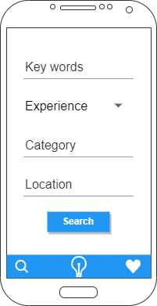
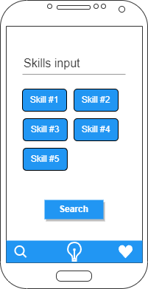
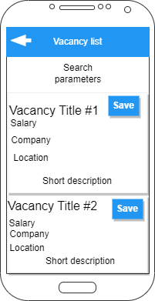
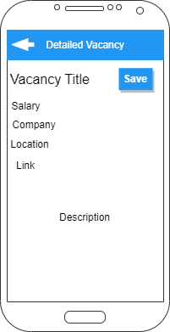
ПРОЕКТУВАННЯ МОБІЛЬНОГО ЗАСТОСУНКУ ДЛЯ ЗБОРУ ТА АГРЕГАЦІЇ ДАНИХ ПРО ВАКАНСІЇ
Користувальницький інтерфейс
Пошук вакансій
за параметрами
Пошук вакансій
за навичками
Докладний
опис вакансії
Список вакансій

Slide 15
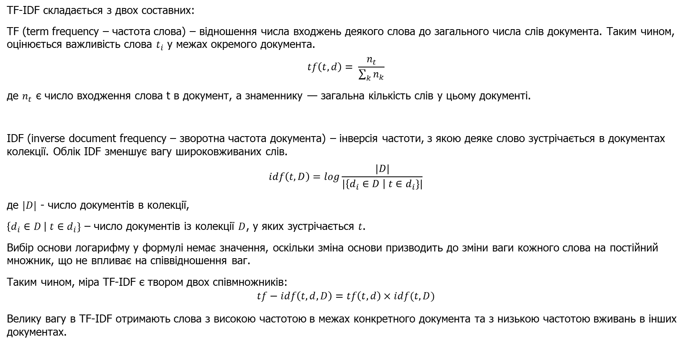
АЛГОРИТМІЧНЕ ЗАБЕЗПЕЧЕННЯ МОБІЛЬНОГО ЗАСТОСУНКУ ДЛЯ ЗБОРУ ТА АГРЕГАЦІЇ ДАНИХ ПРО ВАКАНСІЇ.
МОДЕЛЬ ОБРОБКИ ПРИРОДНОЇ МОВИ, TF-IDF
TF-IDF складається з двох составних:
TF (term frequency – частота слова) – відношення числа входжень деякого слова до загального числа слів документа. Таким чином, оцінюється важливість слова $t_{i}$ у межах окремого документа.
$$tf\left(t,d\right)= \frac{n_{t}}{\sum_{k}{n_{k}}}$$
де $n_{t}$ є число входження слова t в документ, а знаменнику — загальна кількість слів у цьому документі.
IDF (inverse document frequency – зворотна частота документа) – інверсія частоти, з якою деяке слово зустрічається в документах колекції. Облік IDF зменшує вагу широковживаних слів.
$$idf\left(t, D\right)=log\frac{|D|}{|\left\{d_{i}∈D \right| t∈d_{i}\}|}$$
де $|D|$ - число документів в колекції,
$\left\{d_{i}∈D \right| t∈d_{i}\}$ – число документів із колекції $D$, у яких зустрічається $t$.
Вибір основи логарифму у формулі немає значення, оскільки зміна основи призводить до зміни ваги кожного слова на постійний множник, що не впливає на співвідношення ваг.
Таким чином, міра TF-IDF є твором двох співмножників:
$$tf−idf\left(t, d,D\right)=tf\left(t,d\right)×idf(t,D)$$
Велику вагу в TF-IDF отримають слова з високою частотою в межах конкретного документа та з низькою частотою вживань в інших документах.

Slide 16
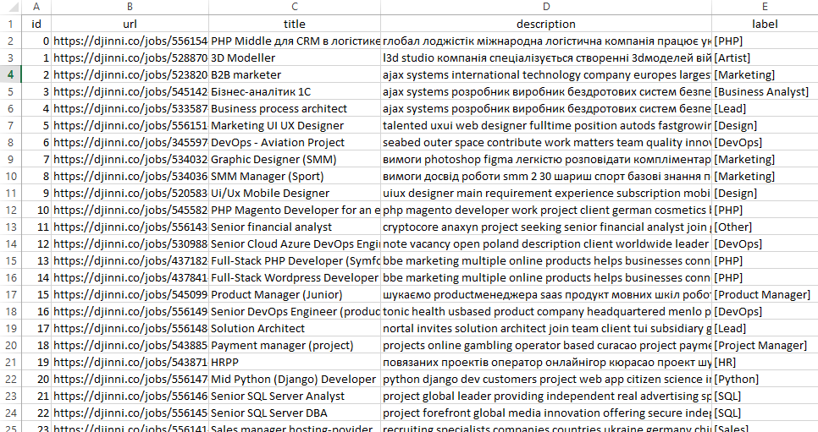
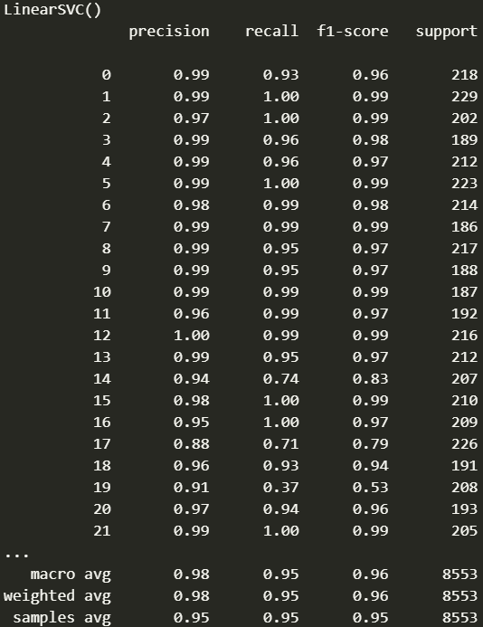
АЛГОРИТМІЧНЕ ЗАБЕЗПЕЧЕННЯ МОБІЛЬНОГО ЗАСТОСУНКУ ДЛЯ ЗБОРУ ТА АГРЕГАЦІЇ ДАНИХ ПРО ВАКАНСІЇ.
МОДЕЛЬ ОБРОБКИ ПРИРОДНОЇ МОВИ, ДАНІ
Для навчання був створений датасет з 9 тис. текстів вакансій;
З нього були видалені «стоп-слова», слова, які не несуть інформаційної нагрузки, та знаки окрім літер.
Текст був приведений до нижнього регистру;
Була вирішена проблема незбалансованості даних за допомогою алгоритму SMOTE(генерування синтетичних прикладів, на підставі існуючих);
Як класифікатор було обрано класифікатор на підставі методу опорних векторів, який показав найкращі результати під час експериментів.

Slide 17
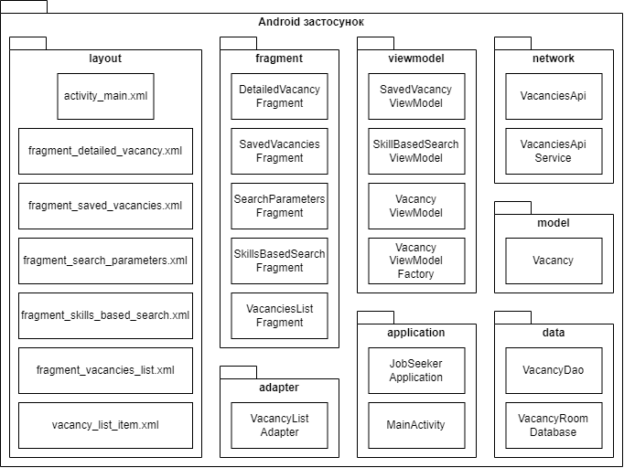
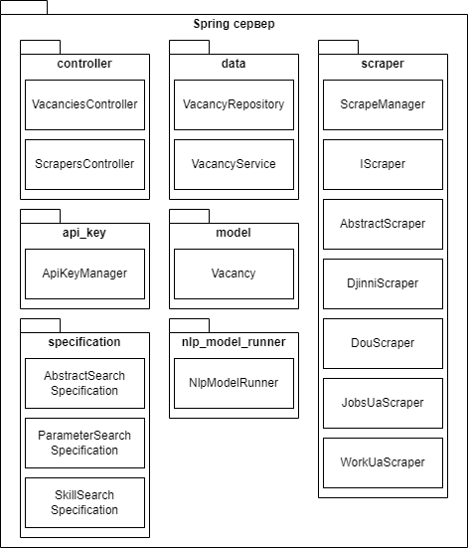
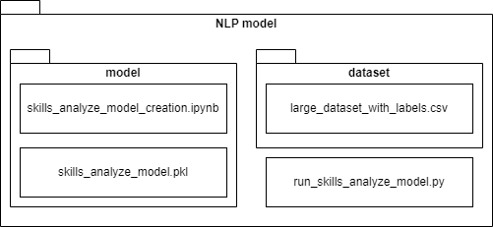
РЕАЛІЗАЦІЯ МОБІЛЬНОГО ЗАСТОСУНКУ ДЛЯ ЗБОРУ ТА АГРЕГАЦІЇ ДАНИХ ПРО ВАКАНСІЇ

Slide 18
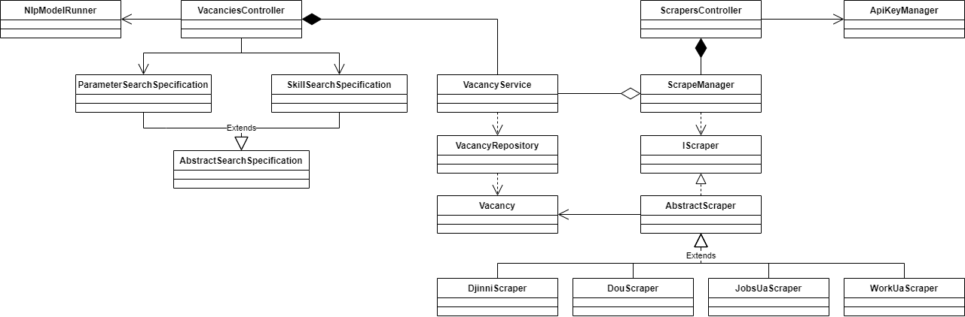
РЕАЛІЗАЦІЯ МОБІЛЬНОГО ЗАСТОСУНКУ ДЛЯ ЗБОРУ ТА АГРЕГАЦІЇ ДАНИХ ПРО ВАКАНСІЇ

Slide 19
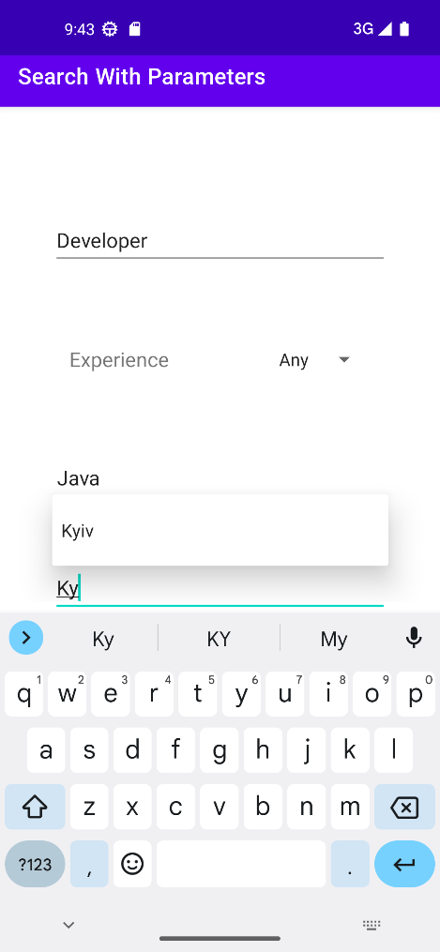
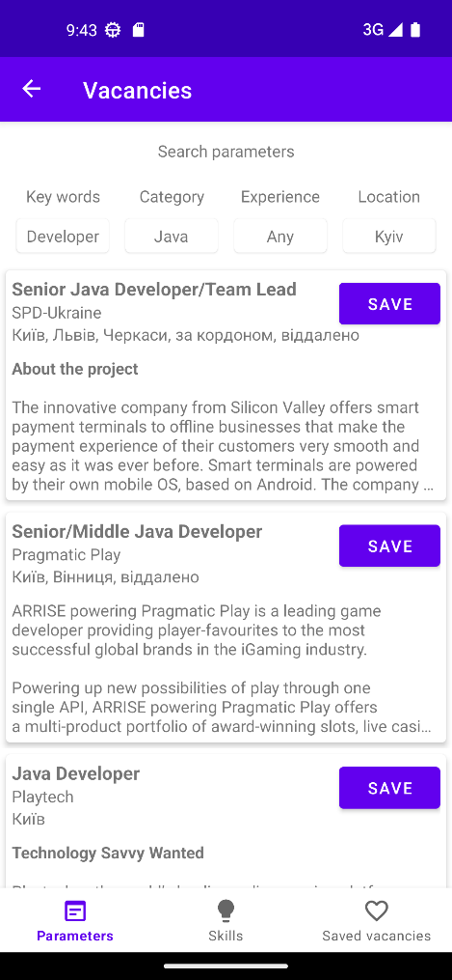
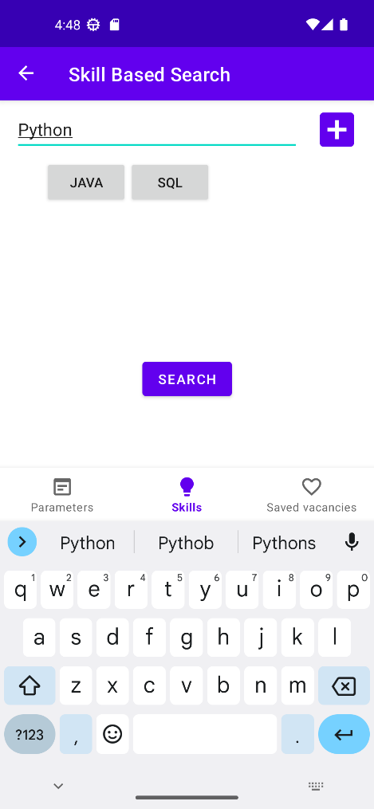
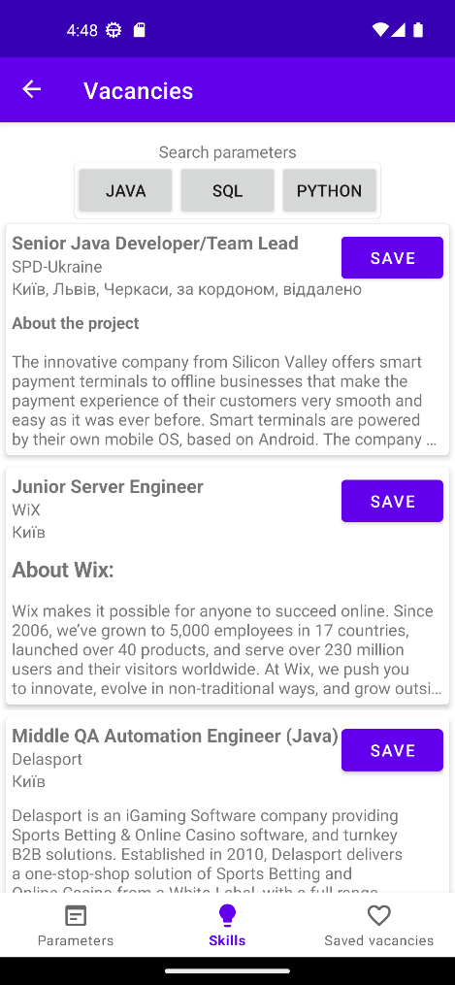
РЕАЛІЗАЦІЯ МОБІЛЬНОГО ЗАСТОСУНКУ ДЛЯ ЗБОРУ ТА АГРЕГАЦІЇ ДАНИХ ПРО ВАКАНСІЇ
Пошук вакансій
за параметрами
Пошук вакансій
за навичками

Slide 20
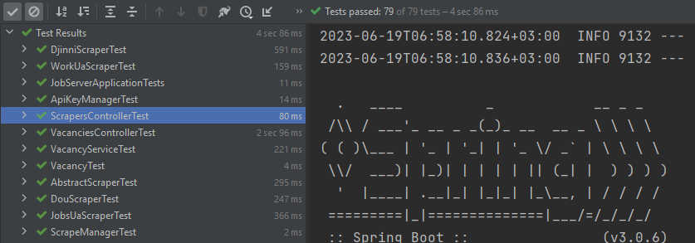
ТЕСТУВАННЯ ІНФОРМАЦІЙНОЇ СИСТЕМИ
Функціональне тестування на 30 тест-кейсів. Проводилося у ручному режимі.
Номер тест-кейсу | Очікуваний результат | Отриманий результат | Коментар
Тест-кейс №7 | Видалення навички | Видалення навички | Виконано
Тест-кейс №8 | Перехід на екран «Список Вакансій» | Перехід на екран «Список Вакансій» | Виконано
Тест-кейс №9 | Відображення списку вакансій | Відображення списку вакансій | Виконано
Модульне тестування на 79 тестів з покриттям 100% класів, 91% методів та 72% строк

Slide 21
ВИСНОВКИ
Проведено аналіз аналогів систем збору та агрегації даних про вакансії, завдяки якому був визначений необхідний функціонал, для того щоб розроблюємий Android-застосунку був конкурентоспроможним.
Спроектовано мобільний застосунок для збору та агрегації даних про вакансії, а саме: були сформовані функціональні та нефункціональні вимоги, розроблені діаграми прецедентів, логічного уявлення, процесів та інші, створені мокапи застосунку та спроектовані бази даних.
Реалізовано застосунок для збору та агрегації даних про вакансії, а саме: створені уявлення про структури проектів та класів кожної з частин системи, описано інфраструктурне уявлення, обрано стратегією доставки продукту та відбулося тестування всієї системи за допомогою функціонального та модульного тестування.
Результати дослідження та реалізації моделі обробки природної мови для аналізу навичок користувача доповідалися на XIII міжнародній науковій конференції студентів та молодих учених «Сучасні інформаційні технології – 2023».
Таким чином, мета даної кваліфікаційної роботи була досягнена у повному обсязі.

